Slide 1
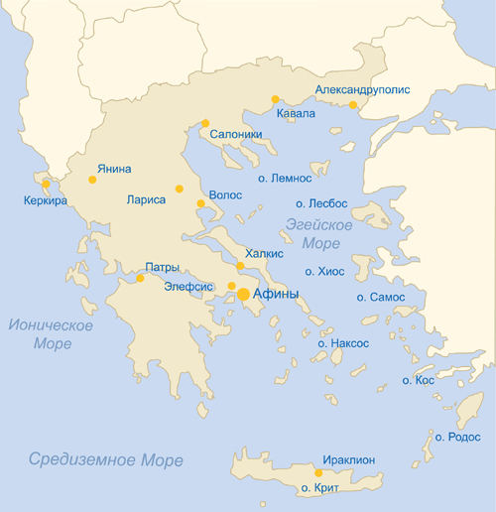
ПРЕЗЕНТАЦИЯ ПРОГРАММЫ
ГИМНАЗИЯ №1527
Учебно – методический план образовательной программы дополнительного образования
«УДИВИТЕЛЬНАЯ ЭТИМОЛОГИЯ»
10-11 классы Левандовская О.Е.
2009/10 -2010/11 годы обучения г. Москва

Slide 2
ПОЯСНИТЕЛЬНАЯ ЗАПИСКА
На занятия раскрывается происхождение и значение собственных имен – личных имен, отчеств, фамилий, имен мифологических персонажей, наименований географических объектов на территории нашей страны и на всей планете (название земель, городов. морей, гор, озер, рек); даются сведения из истории названий многих мест в Москве.
Как рождаются слова, названия? Можно ли разгадать тайну происхождения того или иного наименования? Этим-то и занимаются лингвисты-этимологи.

Slide 3
Этимология(греч.etimologia, от etymon –истина и logos – слово, учение)
Этимология – раздел лингвистики, изучающий происхождение слов, а также научно-исследовательская процедура, направленная на раскрытие происхождения слова, и результат такого научного исследования. Говорят: неясная этимология слова, этимологически темные и этимологически прозрачные слова; этимологизировать, т.е. раскрыть, определить, объяснить этимологию слова. Об этимологии слов информирует специальный справочник – этимологический словарь.

Slide 4
ОНОМАСТИКА (ОТ ГРЕЧ. ОNOMASTIKE – ИСКУССТВО ДАВАТЬ ИМЕНА) – РАЗДЕЛ ЯЗЫКОЗНАНИЯ, ИЗУЧАЮЩИЙ СОБСТВЕННЫЕ ИМЕНА, ИСТОРИЮ ИХ ВОЗНИКНОВЕНИЯ И ИЗМЕНЕНИЯ
Говорят: русская ономастика; современная и историческая ономастика; ономастические исследования. Используют различные методы языкознания: сравнительно-исторический, картографический, сопоставительный, этимологический и другие.

Slide 5
антропонимика
Дмитрий
Антропонимика (от греч.antropos-человек и onima – имя) - раздел ономастики, изучающий антропонимы, собственные наименования людей: личные имена, отчества, фамилии. прозвища, псевдонимы
Елена
Александр
Ольга
Никита
Владимир

Slide 6
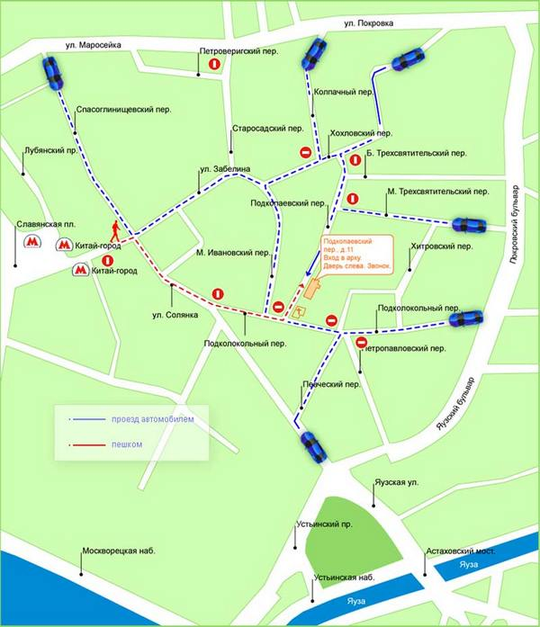
ТОПОНИМИКА
Топонимика (от греч. тopos – место и onima- имя) – раздел ономастики, изучающий топонимы, собственные имена географических объектов; а также совокупность топонимов какой-либо территории, например: топонимика Москвы.

Slide 7
ТОПОНИМИКА
ПО характеру объектов различают:
Гидронимы – названия водных объектов
Пелагонимы –названия морей,
Лимнонимы – названия озер,
Потамонимы- названия рек,
Гелонимы – названия болот,
Оронимы – названия рельефа земной поверхности,
Ойконимы – названия населенных пунктов,
Урбанонимы – названия внутригородских объектов

Slide 8
РАЗДЕЛЫ. ТЕМЫ
Вводное занятие
Свое и чужое:
Исконно русские слова;
Слова-пришельцы;
Старославянизмы;
Интернациональная лексика;
Скрытые заимствования;
Народная этимология

Slide 9
РАЗДЕЛЫ. ТЕМЫ
Что в имени тебе моем?
Личные имена
Написание личных имен
Образование и написание отчеств
Русские фамилии
Калькирование фамилий
Курьезные переводы

Slide 10
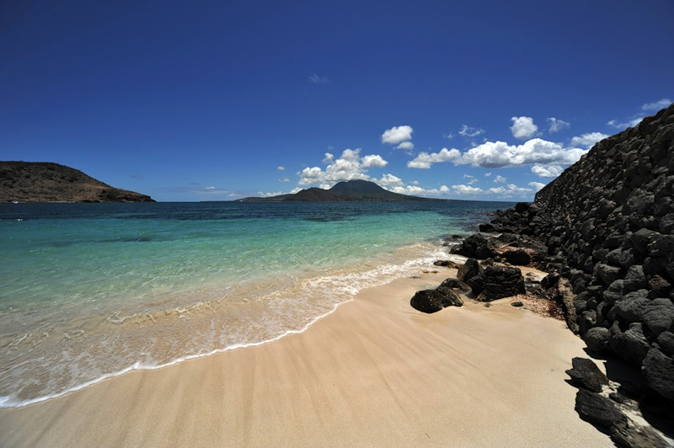
РАЗДЕЛЫ. ТЕМЫ
Вода, вода… Кругом вода
Океаны и моря
Мариинская впадина
Реки и озера
Цветные моря
Реки и озера
Вода живая и мертвая

Slide 11
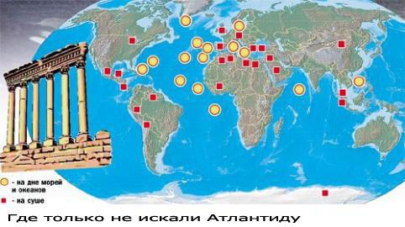
РАЗДЕЛЫ. ТЕМЫ.
По странам и континентам
Части света
Загадочная земля Атлантида
Страны мира
Города
Этимологические мифы

Slide 12
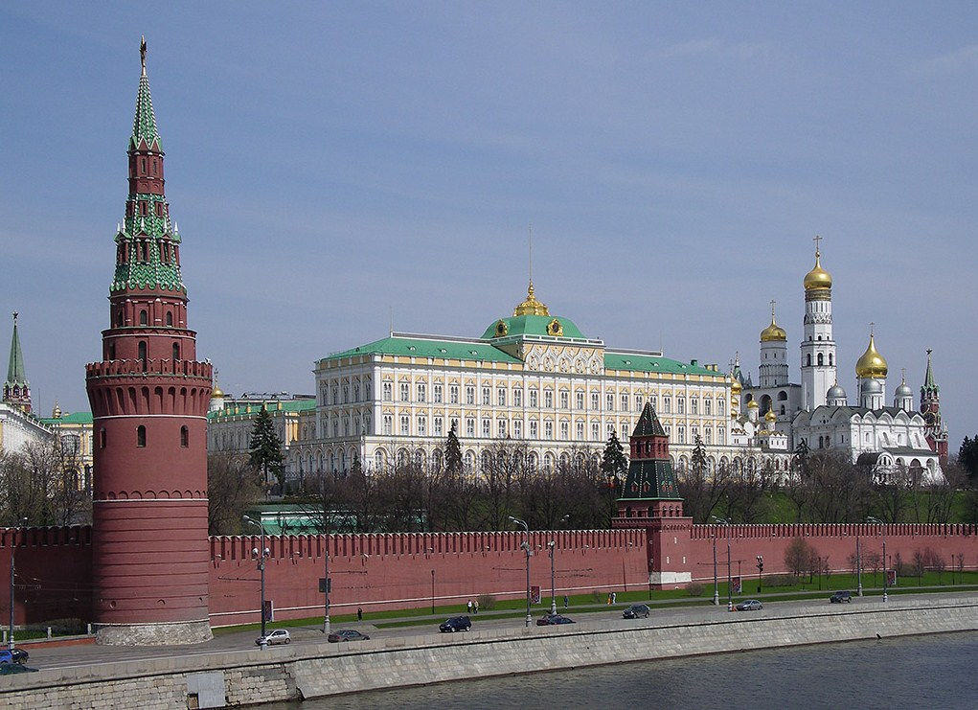
РАЗДЕЛЫ. ТЕМЫ
Москва златоглавая
Загадка названия столицы
Необычная экскурсия в Кремль
Кремлевские башни

Slide 13
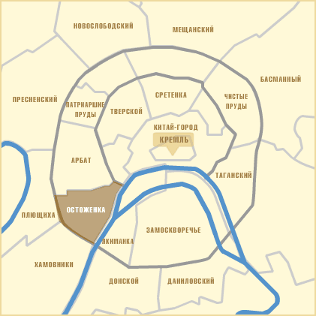
ТОПОНИМИЯ МОСКВЫ
Арбат и Смоленский бульвар
Измайлово, Олений пруд
Красная площадь и Васильевский спуск
Кунцево, Крылатское, Поклонная гора
Ленинградский проспект и Сокол
Лубянка, Китай-город
Лужники и Воробьевы горы
Останкино и Алексеевское
Пречистенка, Остоженка, Зубовская площадь
Проспект Мира, Ярославское шоссе
Пятницкая улица, Кадашевская наберехная
Собачья площадка

Slide 14
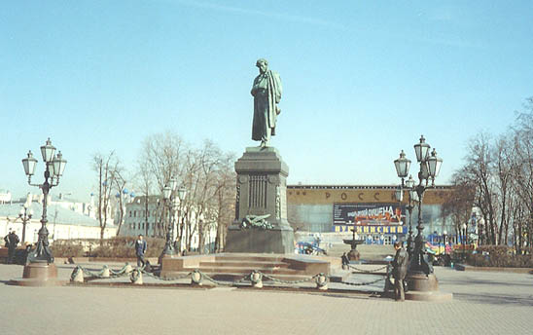
ТОПОНИМИЯ МОСКВЫ
Сокольники и Лосиный остров
Солнцево, Очаково, Раменки
Сретенка, Сухаревская площадь
Суздальская улица, Косинские озера
Тверской бульвар, Пушкинская площадь
Хамовнический вал, Девичье поле
Химки-Ховрино, Тушино, Сходня
Черкизово, Преображенская площадь
Ясенево, Теплый Стан, Тропарево
Улица, на которой я живу

